Slide 1
12 Networking Basics Module 13: The ARP Process
Class code: KCS414
Year Offering: 2025, 2nd Term
Target Grade Level: 4th Grade
Japanese Course Title: ネットワーク入門1,2
Created by Mariko Tagawa (marikotagawa@gmail.com), JICA volunteer
1

Slide 2
TABLE OF CONTENTS 2
01
02
03
04
05
06
CISCO Packet Tracer
Communication in a Connected World
Network Components,
Types, and Connections
Build a
Home Network
Communication Principles
07
08
09
The Access Layer
The Internet Protocol
IPv4 and Network Segmentation
中間試験
2

Slide 3
TABLE OF CONTENTS 2
10
11
12
13
14
15
Dynamic Addressing with DHCP
Gateways to Other Networks
The ARP Process
Routing Between Networks
TCP and UDP
16
17
Application Layer Services
Network Testing Utilities
期末テスト
3

Slide 4
1. About Today’s Class
Module 13: The ARP Process
13.0. Introduction
13.1. MAC and IP
Exercise: Packet Tracer - Identify MAC and IP Addresses
13.2. Broadcast Containment
13.3. The ARP Process Summary
Check Test 12
4

Slide 5
1. 今日の授業について
Module 13: The ARP Process
13.0. はじめに
13.1. MACとIP
演習：パケットトレーサー - MACアドレスとIPアドレスの識別
13.2. ブロードキャストの抑制
13.3. ARPプロセスの概要
13.4. Check Test 12
ARP: (Address Resolution Protocol ) MAC (Media Access Control) address
5

Slide 6
2. Today’s Goal
Module Title: The ARP Process
Module Objective: Explain how ARP enables communication on a network.
MAC and IP:
Compare the roles of the MAC address and the IP address.
Broadcast Containment:
Explain why it is important to contain broadcasts within a network.
ARP: (Address Resolution Protocol ) is a protocol or procedure that connects an Internet Protocol (IP) address to a fixed physical machine address( media access control (MAC) address )in a local-area network (LAN).
6

Slide 7
2. 今日の授業の目標
Module Title: The ARP Process
モジュールの目的：ARPがネットワーク通信をどのように可能にするかを説明する。
MACアドレスとIPアドレス: MACアドレスとIPアドレスの役割の違いを比較する。
ブロードキャスト制御: ネットワーク内でブロードキャストを制限する重要性を説明する。
ARPの基本: ARPは、IPアドレスとMACアドレス（物理的な機器のアドレス）を結びつけるためのプロトコルです。ローカルエリアネットワーク(LAN)内で使用されます。
以下の３つを理解してください。
MACアドレスとIPアドレスの違い。
ブロードキャストを制限する理由。
ARPが通信にどう役立つか。
7

Slide 8
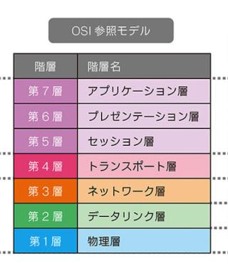
13.1. MAC and IP
13.1.1 Destination on Same Network
There are two primary addresses assigned to a device on an Ethernet LAN:
Physical address (the MAC address) – Used for NIC-to-NIC communications on the same Ethernet network. - L2
Logical address (the IP address) – Used to send the packet from the source device to the destination device. – L3
8

Slide 9
13.1. MAC and IP
13.1.1 Destination on Same Network
LAN上のデバイスには、2つのアドレスが割り当てられています：
物理アドレス（MACアドレス） - 同じイーサネットネットワーク上でNIC同士の通信に使用されます。- L2 （第２層）
論理アドレス（IPアドレス） - パケットを送信元デバイスから宛先デバイスへ送るために使用されます。- L3 （第３層）
9

Slide 10
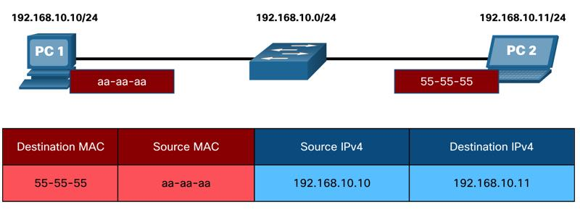
13.1. MAC and IP
13.1.1 Destination on Same Network
Layer 2 Ethernet frame contains the following:
Destination MAC address – This is the simplified MAC address of PC2, 55-55-55.
Source MAC address – This is the simplified MAC address of the Ethernet NIC on PC1, aa-aa-aa.
Layer 3 IP packet contains the following:
Source IPv4 address – This is the IPv4 address of PC1, 192.168.10.10.
Destination IPv4 address – This is the IPv4 address of PC2, 192.168.10.11.
10

Slide 11
13.1. MAC and IP
13.1.1 Destination on Same Network
レイヤー2のイーサネットフレームには以下が含まれます：
宛先MACアドレス - これはPC2のMACアドレスで、55-55-55です。
送信元MACアドレス - これはPC1のMACアドレスで、aa-aa-aaです。
レイヤー3のIPパケットには以下が含まれます：
送信元IPv4アドレス - これはPC1のIPアドレスで、192.168.10.10です。
宛先IPv4アドレス - これはPC2のIPアドレスで、192.168.10.11です。
11

Slide 12
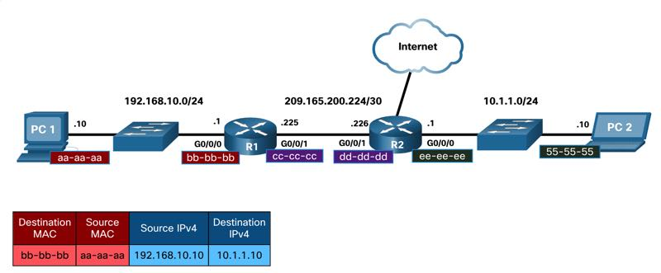
13.1. MAC and IP
13.1.2 Destination on Remote Network
When the destination IP address is on a remote network, the destination MAC address will be the address of the host default gateway (i.e., the router interface).
12

Slide 13
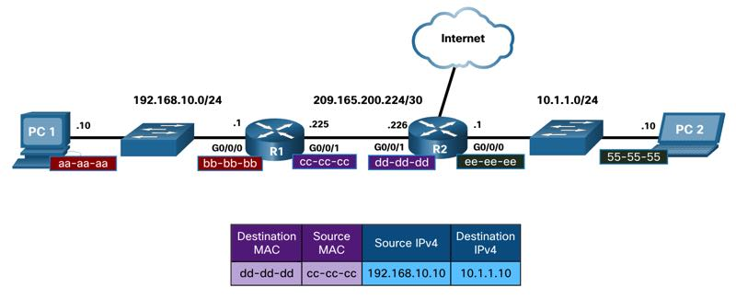
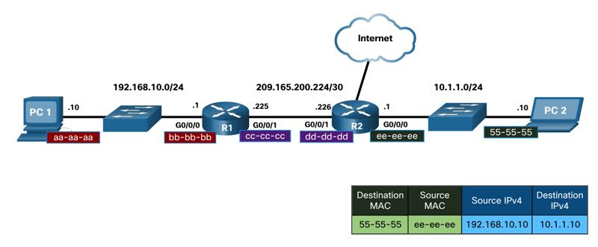
13.1. MAC and IP
13.1.2 Destination on Remote Network
When the destination IP address is on a remote network, the destination MAC address will be the address of the host default gateway (i.e., the router interface).
13

Slide 14
13.1. MAC and IP
13.1.2 Destination on Remote Network
宛先IPアドレスがリモートネットワーク上にある場合、宛先MACアドレスはホストのデフォルトゲートウェイ（つまり、ルーター）のMACアドレスになります。
この図では、PC1がPC2にパケットを送信しようとしています。PC2はリモートネットワーク上にあります。宛先のIPv4アドレスがPC1と同じローカルネットワーク上にないため、宛先のMACアドレスはルーター上のローカルデフォルトゲートウェイのものになります。
14
Notes:
この例では、PC1がPC2にパケットを送信しようとしています。PC2はリモートネットワーク上に位置しています。宛先のIPv4アドレスがPC1と同じローカルネットワーク上にないため、宛先のMACアドレスはルーター上のローカルデフォルトゲートウェイのものになります。
ルーターは、IPv4パケットを転送するための最適な経路を決定するために、宛先のIPv4アドレスを確認します。ルーターがイーサネットフレームを受信すると、レイヤ2の情報を非カプセル化します（非カプセル化: カプセル化されたデータを取り出す処理）。宛先のIPv4アドレスを使用して次のホップ先のデバイスを決定し、その後、IPv4パケットを送信先インターフェースに適した新しいデータリンクフレームに再カプセル化します。
この例では、R1は図に示されているように、新しいレイヤ2アドレス情報でパケットを再カプセル化します。

Slide 15
13.1. MAC and IP
13.1.2 Destination on Remote Network
ルータ１（R1)とルータ２（R2)の間の通信では、宛先MACアドレスはR2のG0/0/1(dd-dd-dd)で、送信元MACアドレスはR1のG0/0/1(cc-cc-cc)になります。
15

Slide 16
13.1. MAC and IP
13.1.2 Destination on Remote Network
最後の経路（ルータ２(R2)とPC2の間）では、宛先MACアドレスはPC2のMACアドレス(55−55−55）、送信元MACアドレスはR2のG0/0/0(ee-ee-ee)になります。
16

Slide 17
13.1. MAC and IP
13.1.2 Destination on Remote Network
IPアドレスとMACアドレスは、どのように対応づけられるのでしょうか？
IPv4：Address Resolution Protocol（ARP） アドレス解決プロトコル
IPv6：Neighbor Discovery（ND） 近隣探索
17

Slide 18
Exercise
18

Slide 19
13.1. MAC and IP
13.1.3 Packet Tracer - Identify MAC and IP Addresses
Objectives
Part 1: Gather PDU Information for a Local Network Communication
Part 2: Gather PDU Information for a Remote Network Communication
PDU: protocol data unit
19

Slide 20
13.1. MAC and IP
13.1.3 Packet Tracer - Identify MAC and IP Addresses
File: 13.1.3-packet-tracer-identify-mac-and-ip-addresses.pka
演習の目的：
パート1：ローカルネットワーク通信のためのPDU情報を収集する
パート2：リモートネットワーク通信のためのPDU情報を収集する
PDU：Protocol Data Unit
演習の背景：
ネットワーク管理やネットワークセキュリティの仕事に興味がある場合、ネットワーク通信プロセスを理解することが重要です。
このパケットトレーサーの演習では、イーサネットフレームやIPパケットが送信元から宛先へ移動する時のさまざまなポイントで観察を行います。宛先（ローカルまたはリモート）に応じてMACアドレスとIPアドレスがどのように変化するかをみてみます。
20
Notes:
振り返りの質問 キャプチャしたデータについて、次の質問に答えてください：
デバイスを接続するために使用されたケーブル/メディアの種類は何ですか？
ケーブルはPDUの処理に何らかの影響を与えましたか？
無線アクセスポイントは、受信したPDUに対して何か処理を行いましたか？
アクセスポイントによってPDUのアドレスが変更されましたか？
アクセスポイントが使用した最も高いOSIレイヤーは何でしたか？
ケーブルやアクセスポイントは、OSIモデルのどのレイヤーで動作しますか？
PDUの詳細タブを確認すると、最初に表示されたMACアドレスは送信元と宛先のどちらでしたか？
一部のPDUには赤いXが付き、他には緑のチェックマークが付いていました。これらのマークにはどのような意味がありますか？
PDUがネットワーク10とネットワーク172の間で送信されるたびに、MACアドレスが突然変更されるポイントがありました。それはどこで起こりましたか？
00D0
で始まるMACアドレスを使用しているデバイスはどれですか？
他のMACアドレスはどのデバイスに属していますか？
送信元および受信先のIPv4アドレスは、いずれかのPDUで変更されましたか？
Pingの返信（「Pong」と呼ばれることもあります）を追跡すると、送信元と宛先のアドレスはどのように変化しますか？
なぜルーターのインターフェースが2つの異なるIPネットワークの一部になっていると思いますか？
ルーターによって接続されているIPネットワークはどれですか？
Reflection Questions
1. What different types of cables/media were used to connect devices?
copper, fiber, and wireless
2. Did the cables change the handling of the PDU in any way?
No
3. Did the wireless Access Point do anything to the PDUs that it received?
Yes. It repackaged them as wireless 802.11 frames.
4. Was PDU addressing changed by the access point?
No
5. What was the highest OSI layer that the Access Point used?
Layer 1
6. At what Layer of the OSI model do cables and access points operate?
Layer 1
7. When examining the PDU Details tab, which MAC address appeared first, the source or the destination?
Destination
8. Sometimes PDUs were marked with red Xs while others had green check marks. What is the significance of these markings
The PDUs that are marked with Xs were not accepted by a device because the destination address did not match the device’s MAC address.
9. Every time that the PDU was sent between the 10 network and the 172 network, there was a point where the MAC addresses suddenly changed. Where did that occur?
It occurred at the router
10. Which device uses MAC addresses that start with 00D0:BA?
The router
11. What devices did the other MAC addresses belong to?
To the sending device and receiving device
12. Did the sending and receiving IPv4 addresses change in any of the PDUs?
No
13. When you follow the reply to a ping, sometimes called a pong, what happens to the source and destination addresses?
They switch because the receiving device is now the source.
14. Why do you think the interfaces of the router are part of two different IP networks?
The function of a router is to interconnect different IP networks. It must be a member of both networks to do this.
15. Which IP networks are connected by the router?
The 10.10.10.0/24 and 172.16.31.0/24 networks.

Slide 21
13.1. MAC and IP
13.1.3 Packet Tracer - Identify MAC and IP Addresses
PDU：Protocol Data Unit
Each layer of the OSI model has its own PDU:
Layer 2 (Data Link) - Frames: the PDU at this layer includes the MAC address, and it's responsible for data transfer between adjacent nodes.
Layer 3 (Network) - Packets: the PDU here includes IP addresses, routing information, and handles data transfer across networks.
Layer 4 (Transport) - Segments (TCP) or Datagrams (UDP): manages data transfer reliability, flow control, and error correction.
Layers 5-7 (Session, Presentation, Application) - Data: various forms of processed data appropriate for user-level applications.
21
Notes:
振り返りの質問 キャプチャしたデータについて、次の質問に答えてください：
デバイスを接続するために使用されたケーブル/メディアの種類は何ですか？
ケーブルはPDUの処理に何らかの影響を与えましたか？
無線アクセスポイントは、受信したPDUに対して何か処理を行いましたか？
アクセスポイントによってPDUのアドレスが変更されましたか？
アクセスポイントが使用した最も高いOSIレイヤーは何でしたか？
ケーブルやアクセスポイントは、OSIモデルのどのレイヤーで動作しますか？
PDUの詳細タブを確認すると、最初に表示されたMACアドレスは送信元と宛先のどちらでしたか？
一部のPDUには赤いXが付き、他には緑のチェックマークが付いていました。これらのマークにはどのような意味がありますか？
PDUがネットワーク10とネットワーク172の間で送信されるたびに、MACアドレスが突然変更されるポイントがありました。それはどこで起こりましたか？
00D0
で始まるMACアドレスを使用しているデバイスはどれですか？
他のMACアドレスはどのデバイスに属していますか？
送信元および受信先のIPv4アドレスは、いずれかのPDUで変更されましたか？
Pingの返信（「Pong」と呼ばれることもあります）を追跡すると、送信元と宛先のアドレスはどのように変化しますか？
なぜルーターのインターフェースが2つの異なるIPネットワークの一部になっていると思いますか？
ルーターによって接続されているIPネットワークはどれですか？
Reflection Questions
1. What different types of cables/media were used to connect devices?
copper, fiber, and wireless
2. Did the cables change the handling of the PDU in any way?
No
3. Did the wireless Access Point do anything to the PDUs that it received?
Yes. It repackaged them as wireless 802.11 frames.
4. Was PDU addressing changed by the access point?
No
5. What was the highest OSI layer that the Access Point used?
Layer 1
6. At what Layer of the OSI model do cables and access points operate?
Layer 1
7. When examining the PDU Details tab, which MAC address appeared first, the source or the destination?
Destination
8. Sometimes PDUs were marked with red Xs while others had green check marks. What is the significance of these markings
The PDUs that are marked with Xs were not accepted by a device because the destination address did not match the device’s MAC address.
9. Every time that the PDU was sent between the 10 network and the 172 network, there was a point where the MAC addresses suddenly changed. Where did that occur?
It occurred at the router
10. Which device uses MAC addresses that start with 00D0:BA?
The router
11. What devices did the other MAC addresses belong to?
To the sending device and receiving device
12. Did the sending and receiving IPv4 addresses change in any of the PDUs?
No
13. When you follow the reply to a ping, sometimes called a pong, what happens to the source and destination addresses?
They switch because the receiving device is now the source.
14. Why do you think the interfaces of the router are part of two different IP networks?
The function of a router is to interconnect different IP networks. It must be a member of both networks to do this.
15. Which IP networks are connected by the router?
The 10.10.10.0/24 and 172.16.31.0/24 networks.

Slide 22
13.1. MAC and IP
13.1.3 Packet Tracer - Identify MAC and IP Addresses
PDU：Protocol Data Unit
OSIモデルの各層には、それぞれのPDUがあります。
レイヤー2（データリンク層） - フレーム: この層のPDUにはMACアドレスが含まれています。
レイヤー3（ネットワーク層） - パケット: この層のPDUにはIPアドレスが含まれています。
レイヤー4（トランスポート層） - セグメント (TCP) またはデータグラム (UDP): データ転送のエラー修正を管理します。
レイヤー5-7（セッション層、プレゼンテーション層、アプリケーション層） - データ: ユーザーのアプリケーションに適した、さまざまな形式のデータです。
22
Notes:
PDU：プロトコルデータユニット (Protocol Data Unit)
OSIモデルの各層には、それぞれ固有のPDUがあります。
レイヤー2（データリンク層） - フレーム: この層のPDUにはMACアドレスが含まれており、隣接ノード間でのデータ転送を担当します。
レイヤー3（ネットワーク層） - パケット: この層のPDUにはIPアドレスとルーティング情報が含まれており、ネットワーク間でのデータ転送を処理します。
レイヤー4（トランスポート層） - セグメント (TCP) またはデータグラム (UDP): データ転送の信頼性、フロー制御、およびエラー修正を管理します。
レイヤー5-7（セッション層、プレゼンテーション層、アプリケーション層） - データ: ユーザーレベルのアプリケーションに適した、さまざまな形式の処理済みデータです。

Slide 23
13.1. MAC and IP
Quiz12-1 Check Your Understanding - MAC and IP
https://forms.gle/PTPityZTforBePue9
Question 1
What destination MAC address would be included in a frame sent from a source device to a destination device on the same local network?
同じローカルネットワーク内の送信元デバイスから宛先デバイスに送信されるフレームには、どの宛先MACアドレスが含まれますか？
The MAC address of the destination device.
A broadcast MAC address of FF-FF-FF-FF-FF-FF.
The MAC address of the local router interface.
23
Notes:
同じローカルネットワーク内の送信元デバイスから宛先デバイスに送信されるフレームには、どの宛先MACアドレスが含まれますか？
宛先デバイスのMACアドレス
ブロードキャストMACアドレス（FF-FF-FF-FF-FF-FF）
ローカルルーターインターフェースのMACアドレス
4o

Slide 24
13.1. MAC and IP
Quiz12-1 Check Your Understanding - MAC and IP
https://forms.gle/PTPityZTforBePue9
Question 2
What destination MAC address would be included in a frame sent from a source device to a destination device on a remote local network?
リモートローカルネットワーク上の宛先デバイスに送信元デバイスから送信されるフレームには、どの宛先MACアドレスが含まれますか？
The MAC address of the local router interface.
The MAC address of the destination device.
A broadcast MAC address of FF-FF-FF-FF-FF-FF.
24
Notes:
リモートローカルネットワーク上の宛先デバイスに送信元デバイスから送信されるフレームには、どの宛先MACアドレスが含まれますか？
ローカルルーターインターフェースのMACアドレス
宛先デバイスのMACアドレス
ブロードキャストMACアドレス（FF-FF-FF-FF-FF-FF）

Slide 25
13.1. MAC and IP
Quiz12-1 Check Your Understanding - MAC and IP
https://forms.gle/PTPityZTforBePue9
Question 3
What two protocols are used to determine the MAC address of a known destination device IP address (IPv4 and IPv6)?
宛先デバイスのIPアドレス（IPv4およびIPv6）のMACアドレスを決定するために使用される2つのプロトコルはどれですか？
DHCP
ND
DNS
ARP
25
Notes:
既知の宛先デバイスIPアドレス（IPv4およびIPv6）のMACアドレスを決定するために使用される2つのプロトコルはどれですか？
DHCP
ND
DNS
ARP

Slide 26
13.2. Broadcast Containment
13.2.1 Video - The Ethernet Broadcast
26

Slide 27
13.2. Broadcast Containment
13.2.1 Video - The Ethernet Broadcast
このビデオではブロードキャストについて説明します。
イーサネットブロードキャストは、宛先MACアドレスが48ビットの1、または16進数で全て「F」(FFFF.FFFF.FFFF)の場合に発生します。
このビデオでは、コンピュータH1が他の全デバイスに向けてブロードキャストを送信します。
H1がブロードキャストを送信すると、スイッチがイーサネットブロードキャストを受信し、受信ポートを除くすべてのポートにイーサネットフレームを転送するため、結果としてネットワーク内のすべてのデバイスがブロードキャストを受信します。
ネットワークにルーターがある場合、ルーターもブロードキャストを受信しますが、ルーターは他のネットワークへブロードキャストを転送しません。
27

Slide 28
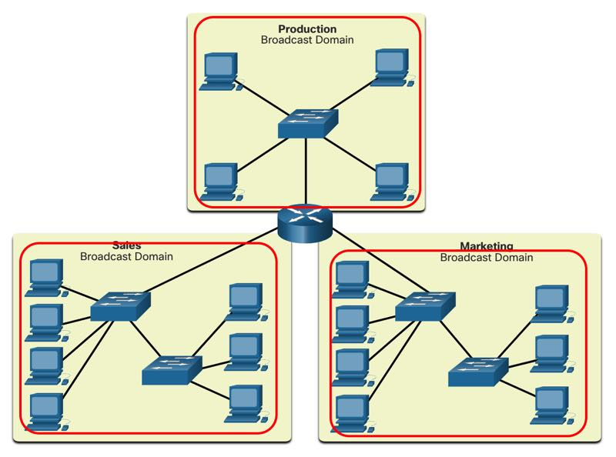
13.2. Broadcast Containment
13.2.2 Broadcast Domains
Broadcast Message Handling:
Switches forward broadcast messages to all connected hosts in the same local network.
Local Area Network as Broadcast Domain:
Defined as a network with one or more Ethernet switches, referred to as a broadcast domain.
Large Broadcast Domains:
Excessive Broadcast Traffic: Can occur with too many connected hosts.
Use of Routers: Divide one local network into multiple broadcast domains to manage traffic.
28

Slide 29
13.2. Broadcast Containment
13.2.2 Broadcast Domains
ブロードキャストメッセージの処理：
スイッチは同じローカルネットワーク内のすべての接続されたホストにブロードキャストメッセージを転送します。
ブロードキャストドメインとしてのローカルエリアネットワーク：
1つ以上のスイッチを持つネットワークをブロードキャストドメインと呼びます。
大規模なブロードキャストドメイン：
過剰なブロードキャストトラフィックの問題：接続されたホストが多すぎると、多くのブロードキャストが発生するします。
過剰なブロードキャストを解決するために、ルータを使用して、1つのローカルネットワークを複数のブロードキャストドメインに分割します。
29
Notes:
13.2.2 ブロードキャストドメイン ホストがブロードキャストアドレス宛のメッセージを受信すると、そのメッセージが自分宛であるかのように受け入れて処理します。ホストがブロードキャストメッセージを送信すると、スイッチは同じローカルネットワーク内のすべての接続されたホストにそのメッセージを転送します。このため、1つ以上のイーサネットスイッチを持つネットワークであるローカルエリアネットワークは、ブロードキャストドメインとも呼ばれます。
同じブロードキャストドメインに接続されているホストが多すぎると、ブロードキャストトラフィックが過剰になる可能性があります。ローカルネットワークでサポートできるホストの数とネットワークトラフィックの量は、それらを接続するスイッチの能力によって制限されます。ネットワークが拡張されてホストが増えると、ブロードキャストトラフィックを含むネットワークトラフィックも増加します。パフォーマンスを向上させるためには、図に示すように、1つのローカルネットワークを複数のネットワークまたはブロードキャストドメインに分割する必要があることがよくあります。ルーターを使用してネットワークを複数のブロードキャストドメインに分割します。

Slide 30
13.2. Broadcast Containment
13.2.3 Access Layer Communication
NIC Frame :
A Network Interface Card (NIC) on a local Ethernet network accepts a frame only (MAC).
IP Addresses:
Network applications typically rely on logical IP addresses for server and client identification.
Determining the destination MAC address for a frame when only the logical IP address of the destination host is known.
Address Resolution:
Solution for IPv4: Uses Address Resolution Protocol (ARP) to discover the MAC address of a host within the same local network.
30

Slide 31
13.2. Broadcast Containment
13.2.3 Access Layer Communication
NIC(Network Interface Card) は宛先アドレスがブロードキャストMACアドレス（FFFF.FFFF.FFFF）か、または自分自身のMACアドレスと一致する場合にのみフレームを受け取ります。
通常、アプリケーションは、サーバーやクライアントと通信をするためにIPアドレスを使用します。
図は、送信ホスト（H1)が宛先のIPアドレスしか知らない場合に発生する問題を示しています。送信ホスト（H1)は、宛先IPアドレスはわかりますが、宛先MACアドレスがかわかりません。
送信ホスト（H1)は、アドレス解決プロトコル（ARP: Address Resolution Protocol）と呼ばれるプロトコルを使用して、同じローカルネットワーク上のホストのMACアドレスを調べます。
IPv6では、Neighbor Discovery（ND: 近隣探索）と呼ばれる同様の方法を使用します。
31
Notes:
13.2.3 アクセスレイヤー通信 ローカルイーサネットネットワークでは、NICは宛先アドレスがブロードキャストMACアドレスであるか、または自身のMACアドレスと一致する場合にのみフレームを受け入れます。
しかし、ほとんどのネットワークアプリケーションは、サーバーやクライアントの場所を特定するために論理的な宛先IPアドレスに依存しています。図は、送信ホストが宛先ホストの論理IPアドレスしか持たない場合に発生する問題を示しています。送信ホストはフレーム内にどの宛先MACアドレスを設定すればよいのでしょうか？
送信ホストは、アドレス解決プロトコル（ARP）と呼ばれるIPv4プロトコルを使用して、同じローカルネットワーク上の任意のホストのMACアドレスを調べることができます。IPv6では、Neighbor Discovery（近隣探索）と呼ばれる同様の方法を使用します。

Slide 32
13.2. Broadcast Containment
13.2.4 Video - Address Resolution Protocol
32

Slide 33
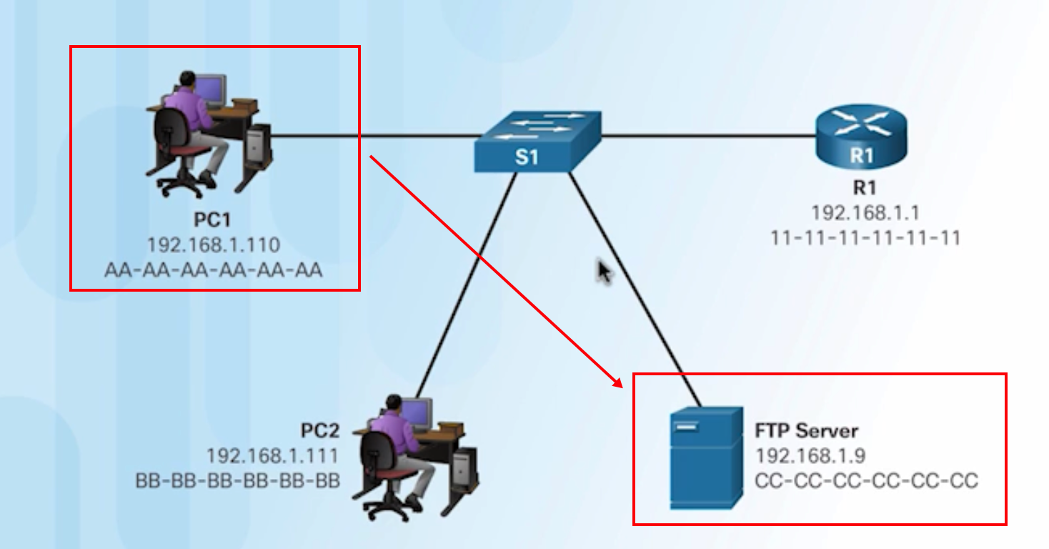
13.2. Broadcast Containment
13.2.4 Video - Address Resolution Protocol
このビデオでは、ARP（アドレス解決プロトコル）について学びます。
ARPの目的:
宛先のIPアドレスは分かっていても、そのデバイスのMACアドレスが分からない場合に使われます。
具体例:
PC1がFTPサーバー（192.168.1.9）にデータを送信したいとします。
IPアドレスは分かっていますが、MACアドレスが必要です。
まず、PC1は自分のARPテーブルを確認します。
ARPテーブルに情報がない場合、ARPリクエストを送信します。
ARPリクエストとは:
ブロードキャストでネットワーク上のすべてのデバイスに送信されます。
スイッチは、このリクエストを受信し、すべてのポートに転送します（受信ポートを除く）。
ARPを使用して、IPアドレスとMACアドレスを関連付け、通信を成立させます。
33
Notes:
このビデオでは、ARP（アドレス解決プロトコル）を紹介します。ARPは、パケットを送信したい宛先のIPv4アドレスが分かっているが、そのデバイスのイーサネットMACアドレスが分からない場合に使用されます。例えば、ここでPC1がFTPサーバーの宛先IPv4アドレス192.168.1.9にパケットを送信しようとしています。PC1はFTPサーバーのIPv4アドレスを知っていますが、パケットをイーサネットフレームにカプセル化するためにはMACアドレスも必要です。そこでPC1が最初に行うのは、ARPテーブルを確認することです。PC1は192.168.1.9のIPv4アドレスを探します。もしこのアドレスがARPテーブルにない場合、ARPリクエストを送信します。アニメーションでは、PC1がARPリクエストを送信する様子が示されています。このARPリクエストはイーサネットブロードキャストであることに注目してください。つまり、スイッチがこのイーサネットブロードキャストを受信すると、宛先MACアドレスがすべて1ビットの状態で、受信ポートを除くすべてのポートにイーサネットブロードキャストをフラッド（転送）します。
ブロードキャストの理由は、PC1がこのネットワーク内で誰がIPv4アドレス192.168.1.9を持っているかを知る必要があるからです。PC1は「ネットワーク上の皆さん、192.168.1.9を持っている方がいたら、MACアドレスで返信してください」と呼びかけています。このARPリクエストは、ルーターを含むネットワーク上のすべてのデバイスに送られます。ただし、ルーターがこのイーサネットブロードキャストを受信しても、他のネットワークに転送しません。このため、ARPリクエストはこのネットワーク内に留まります。
このように、ARPリクエストはすべてのデバイスに届き、FTPサーバーが「それは私のIPv4アドレスです」と答えて、MACアドレスを含むARPリプライをPC1に返送します。これでPC1はFTPサーバーのイーサネットMACアドレス（192.168.1.9）を取得し、パケットをイーサネットフレームにカプセル化してFTPサーバーに送信できるようになります。

Slide 34
13.2. Broadcast Containment
13.2.5 ARP
ARP (Address Resolution Protocol) Process:
Broadcast Frame Creation: The sender creates a frame with the broadcast MAC address containing the IPv4 address of the destination host.
Host Response: All hosts receive the frame; the one with the matching IPv4 address replies with its MAC address.
ARP Table Update: The sender stores the received MAC and IPv4 address in its ARP table.
Once the destination host's MAC address is in the ARP table, the sender can directly address frames to it without additional ARP requests.
34

Slide 35
13.2. Broadcast Containment
13.2.5 ARP
ARP (Address Resolution Protocol) Process:
ARPは、IPアドレスからMACアドレスを探しす手順です。以下の3つのステップで行われます：
ブロードキャスト送信
送信ホストは、「FFFF.FFFF.FFFF」というブロードキャストアドレスを使ってフレームを送信します。このフレームには、宛先ホストのIPv4アドレスが含まれています。
宛先ホストを確認
ネットワーク内の各ホストはフレームを受信し、指定されたIPv4アドレスが自分のものかどうかを確認します。
該当するホストが、自分のMACアドレスを元の送信ホストに返します。
MACアドレスの保存
送信ホストは、受信したMACアドレスとIPv4アドレスをARPテーブルに保存します。
次回からはARPリクエストなしで直接フレームを送信できます。
35
Notes:
ARPは、ホストのIPv4アドレスのみが分かっている場合に、そのホストのMACアドレスを発見して保存するために、3つのステップのプロセスを使用します：
送信ホストは、ブロードキャストMACアドレス宛てのフレームを作成して送信します。このフレームには、目的の宛先ホストのIPv4アドレスが含まれたメッセージが含まれています。
ネットワーク上の各ホストはブロードキャストフレームを受信し、メッセージ内のIPv4アドレスを自分の設定されたIPv4アドレスと比較します。一致するIPv4アドレスを持つホストが自分のMACアドレスを元の送信ホストに返送します。
送信ホストはメッセージを受信し、MACアドレスとIPv4アドレスの情報をARPテーブルと呼ばれる表に保存します。
送信ホストが宛先ホストのMACアドレスをARPテーブルに持っている場合、ARPリクエストを行わずに、フレームを直接宛先に送信することができます。ARPメッセージはリクエストを届けるためにブロードキャストフレームに依存しているため、ローカルIPv4ネットワーク内のすべてのホストは同じブロードキャストドメイン内にいる必要があります。

Slide 36
13.2. Broadcast Containment
13.2.6 Check Your Understanding - Broadcast Containment
https://forms.gle/RZAgTBdjWWvtQyqr7
Question 1
The destination MAC address of an Ethernet broadcast in hexadecimal is:
イーサネットブロードキャストの宛先MACアドレス（16進数）は以下のどれですか？
1111.1111.1111
FFFF.FFFF.FFFF
48 one bits
48 F digits
36
Notes:
イーサネットブロードキャストの宛先MACアドレス（16進数）は以下の通りです：
1111.1111.1111
FFFF.FFFF.FFFF
48ビットすべてが1
48個の「F」桁

Slide 37
13.2. Broadcast Containment
13.2.6 Check Your Understanding - Broadcast Containment
https://forms.gle/RZAgTBdjWWvtQyqr7
Question 2
When an Ethernet switch receives a frame that is broadcast, it will:
イーサネットスイッチがブロードキャストフレームを受信したとき、どのように処理しますか？以下の中から正しいものを選んでください。
Forward the frame out only ports that need the broadcast
Forward the frame out all ports including the incoming port
Forward the frame out all ports except the incoming port
Drop the frame
37
Notes:
イーサネットスイッチがブロードキャストフレームを受信したとき、それは以下のように処理されます：
ブロードキャストが必要なポートにのみフレームを転送する
受信ポートを含むすべてのポートにフレームを転送する
受信ポートを除くすべてのポートにフレームを転送する
フレームを破棄する
4o

Slide 38
13.2. Broadcast Containment
13.2.6 Check Your Understanding - Broadcast Containment
https://forms.gle/RZAgTBdjWWvtQyqr7
Question 3
Host-A has an Ethernet frame to send to Host-B on the same network. Host-A knows the IP address of Host-B but not its MAC address. What message will Host-A send to determine the MAC address of Host B?
ホストAが同じネットワーク上のホストBにイーサネットフレームを送信しようとしています。ホストAはホストBのIPアドレスを知っていますが、MACアドレスは知りません。ホストBのMACアドレスを確認するためにホストAが送信するメッセージはどれですか？
ARP discovery
ARP reply
ARP request
ARP broadcast
38
Notes:
ホストAが同じネットワーク上のホストBにイーサネットフレームを送信しようとしています。ホストAはホストBのIPアドレスを知っていますが、MACアドレスは知りません。ホストBのMACアドレスを確認するためにホストAが送信するメッセージはどれですか？
ARPディスカバリー
ARPリプライ
ARPリクエスト
ARPブロードキャスト
4o

Slide 39
13.2. Broadcast Containment
13.2.6 Check Your Understanding - Broadcast Containment
https://forms.gle/RZAgTBdjWWvtQyqr7
Question 4
An ARP request is sent out as:
ARPリクエストはどのように送信されますか？以下の中から正しいものを選んでください。
a unicast, so only the device with the proper IP address will receive it
a broadcast, so all devices on the same network will receive it
a broadcast, so all devices on the network and other networks will receive it
a unicast, so only the device with the proper MAC address will receive it
39
Notes:
ARPリクエストは以下のように送信されます：
ユニキャストで送信されるため、適切なIPアドレスを持つデバイスのみが受信します
ブロードキャストで送信されるため、同じネットワーク上のすべてのデバイスが受信します
ブロードキャストで送信されるため、ネットワーク内および他のネットワーク上のすべてのデバイスが受信します
ユニキャストで送信されるため、適切なMACアドレスを持つデバイスのみが受信します

Slide 40
13.2. Broadcast Containment
13.2.6 Check Your Understanding - Broadcast Containment
https://forms.gle/RZAgTBdjWWvtQyqr7
Question 5
Host-B receives an ARP request. Host-B will return an ARP Reply if:
ホストBがARPリクエストを受信した場合、以下のどの条件を満たすとARPリプライを返しますか？
The IP address in the ARP request matches its own IP address.
The IP and MAC addresses in the ARP request matches its own IP and MAC addresses.
The MAC address in the ARP request matches its own MAC address.
40
Notes:
ホストBがARPリクエストを受信した場合、次の条件を満たすとARPリプライを返します：
ARPリクエストのIPアドレスが自分のIPアドレスと一致する場合。
ARPリクエストのIPアドレスとMACアドレスが自分のIPアドレスとMACアドレスと一致する場合。
ARPリクエストのMACアドレスが自分のMACアドレスと一致する場合。

Slide 41
13.2. Broadcast Containment
13.2.6 Check Your Understanding - Broadcast Containment
https://forms.gle/RZAgTBdjWWvtQyqr7
Question 6
Host-A sends an ARP request and receives an ARP reply from Host-B. What is in the ARP reply that Host-A did not know and needs to communicate with Host-B?
ホストAがARPリクエストを送信し、ホストBからARPリプライを受信しました。ホストAがホストBと通信するために必要だった情報は何ですか？
Host B's MAC address
Host B's IP and MAC addresses
Host B's IP address
41
Notes:
ホストAがARPリクエストを送信し、ホストBからARPリプライを受信しました。ホストAが知らず、ホストBと通信するために必要だった情報は何ですか？
ホストBのMACアドレス
ホストBのIPアドレスとMACアドレス
ホストBのIPアドレス

Slide 42
13.3. The ARP Process Summary
MAC and IP
Sometimes a host must send a message, but it only knows the IP address of the destination device. The host needs to know the MAC address of that device. The MAC address can be discovered using address resolution. There are two primary addresses assigned to a device on an Ethernet LAN:
Physical address (the MAC address) – Used for NIC-to-NIC communications on the same Ethernet network.
Logical address (the IP address) – Used to send the packet from the source device to the destination device. The destination IP address may be on the same IP network as the source, or it may be on a remote network.
When the destination IP address (IPv4 or IPv6) is on a remote network, the destination MAC address will be the address of the host default gateway (i.e., the router interface). Routers examine the destination IPv4 address to determine the best path to forward the IPv4 packet. When the router receives the Ethernet frame, it de-encapsulates the Layer 2 information. Using the destination IPv4 address, it determines the next-hop device, and then encapsulates the IPv4 packet in a new data link frame for the outgoing interface. Along each link in a path, an IP packet is encapsulated in a frame. The frame is specific to the data link technology that is associated with that link, such as Ethernet. If the next-hop device is the final destination, the destination MAC address will be that of the device Ethernet NIC.
42

Slide 43
13.3. The ARP Process Summary
Broadcast MAC Address:
Definition: A 48-bit address made up of all ones, represented in hexadecimal as FFFF.FFFF.FFFF.
Broadcast Domain in Local Networks:
Concept: Local area network with Ethernet switches is termed a broadcast domain.
Switch Behavior: Forwards broadcast messages to every connected host within the same local network.
Issues with Large Broadcast Domains and solution:
Can occur with too many connected hosts.
Dividing one local network into multiple broadcast domains to manage traffic.
Used to create multiple broadcast domains.
Using ARP for MAC Address Discovery:
Sender creates a frame with a broadcast MAC address containing the IPv4 address of the destination host.
Hosts compare this IPv4 address with their own; the matching host sends its MAC address back.
The sender stores this information in an ARP table.
43

Slide 44
13.3. The ARP Process Summary
MACとIP
コンピュータが通信するためには、相手の「MACアドレス」と「IPアドレス」を知る必要があります。
MACアドレス（物理アドレス） : 同じネットワーク内（LAN）のデバイス間の通信に使う。
IPアドレス（論理アドレス）: ネットワーク全体で通信するために使われるアドレス。
同じネットワーク内の場合:
MACアドレスを使って通信します。
違うネットワークに送る場合:
送信先が他のネットワークにある場合、データは最初にルーターに送られます。
ルーターは「IPアドレス」を見て、次に送る相手を決めます。
ルーターの役割:
データを受け取ると、古いMACアドレスを取り除き（非カプセル化）、次のMACアドレスをつけ直して（カプセル化）送ります。
ポイント: 最終的に届くデバイスには、そのデバイスのMACアドレスが使われます。
44

Slide 45
13.3. The ARP Process Summary
ブロードキャストMACアドレス:
全ホストに送る特別なアドレスです（FFFF.FFFF.FFFF）。
ネットワーク内の全てのデバイスにメッセージを送信します。
スイッチは同じネットワーク内の全ホストにブロードキャストを転送します。
大規模なネットワークの問題と解決:
ホストが多すぎると、ブロードキャストが増えてネットワークが遅くなります。
解決策: ルーターを使ってネットワークを分けます（小さなブロードキャストドメインを作成）。
ARPを使ってMACアドレスを探す:
送信元は、宛先のIPアドレスとブロードキャストMACアドレスを使ってメッセージを送信。
宛先のホストが自分のIPと一致すると、送信元に自分のMACアドレスを返します。
送信元はその情報を保存し、次回から直接通信します。
45
Notes:
ブロードキャストMACアドレス：
定義：全てのビットが1で構成された48ビットのアドレスで、16進数でFFFF.FFFF.FFFFと表されます。
ローカルネットワークにおけるブロードキャストドメイン：
概念：イーサネットスイッチを備えたローカルエリアネットワークは、ブロードキャストドメインと呼ばれます。
スイッチの動作：同じローカルネットワーク内のすべての接続されたホストにブロードキャストメッセージを転送します。
大規模なブロードキャストドメインにおける問題と解決策：
接続されているホストが多すぎると、ブロードキャストトラフィックが増加する可能性があります。
トラフィックを管理するために、1つのローカルネットワークを複数のブロードキャストドメインに分割します。
複数のブロードキャストドメインを作成するために使用されます。
ARPを使用したMACアドレスの発見：
送信者は、宛先ホストのIPv4アドレスを含むブロードキャストMACアドレスでフレームを作成します。
ホストはこのIPv4アドレスと自分のアドレスを比較し、一致するホストが自身のMACアドレスを返信します。
送信者はこの情報をARPテーブルに保存します。

Slide 46
Questions and free discussion
Do you have any questions or anything you want to discuss?
46

Slide 47
Check Test 12
The ARP Process Quiz
https://forms.gle/DomQisAdz1JQa8Kz9
47

Slide 48
Reference
CISCO Network Academy
Networking Basics - Module 13: The ARP Process
https://skillsforall.com/launch?id=f393c38f-b410-4d2b-8275-70e144273519&tab=curriculum&view=69268d47-d802-5297-952d-3eb206a15600
Textbook：
「図解入門 TCP/IP」みやたひろし
48

